Slide 1
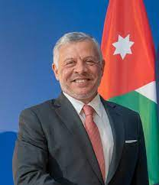
الملك عبدالله الثاني بن الحسين المعظم

Slide 2
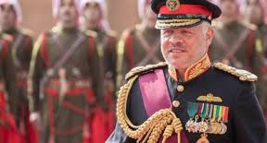
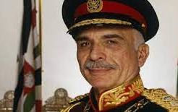
الملك عبد الله الثاني بن الحسين المعظم ولد في عام 1962، تولى الحكم ملكاً للمملكة الأردنية الهاشمية خلفاً لأبيه الملك حسين بن طلال بعد وفاته في العام 1999، ويعرف يوم توليه الحكم بيوم الجلوس الملكي وتحتفل المملكة به بتاريخ 9 حزيران في كل عام. بدأت رحلة جلالة الملك التعليمية من الكلية العلمية الإسلامية في عمان عام 1966م، وأكمل جلالته دراسته في أكاديمية ديرفيلد في الولايات المتحدة الاميركية، وفي جامعة جورج تاون في العاصمة الأميركية واشنطن، بالإضافة الى الخبرات العسكرية التي إكتسبها في الولايات المتحدة الأمريكية وبريطانيا وتخرج أيضاً من أكاديمية ساندهيرست العسكرية العسكرية الملكية. تزوج جلالته بالملكة رانيا في العام 1993، ورزق جلالتاهما بالأمراء وهم: 1. سمو الأمير الحسين ولي العهد. 2. سمو الأمير هاشم. 3. سمو الأميرة إيمان. 4. سمو الأميرة سلمى.
نبذة عن حياة الملك عبدالله الثاني بن الحسين المعظم
الملك الحسين بن طلال المعظم
الملك عبدالله الثاني بن الحسين المعظم

Slide 3
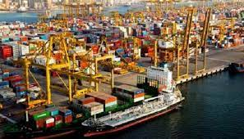
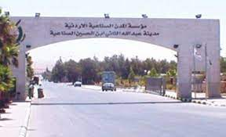
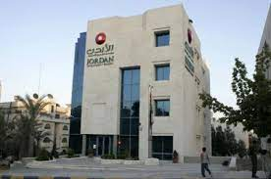
إنجازات الملك عبد الله الثاني بن الحسين المعظم
المجال الاقتصادي
منذ تولي الملك عبدالله الثاني بن الحسين سلطاته الدستورية عمل على النهوض بالإسثمار والتجارة وإهتم في تحقيق النمو الإقتصادي من خلال تعديل التشريعات والقوانين التي تعمل على زيادة حجم الإستثمار ومنح الحوافز الإستثمارية ، وأنشئت في عهده هيئة الإسثمار الأردنية وأيضاً تم إنشاء مناطق التجارة الحرة والمناطق الصناعية وإنشاء الموانئ وتوقيع عدة إتفاقيات مع دول الإتحاد الأوروبي والولايات المتحدة الأمريكية، والمملكة الآن عضو في منظمة التجارة العالمية كما حرص دائماً على المشاركة في المنتدى الإقتصادي.

Slide 4
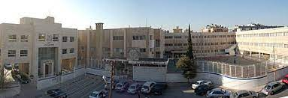
تعتبر المملكة الأردنية الهاشمية من الدول المتقدمة في المجال الصحي وهناك أمثلة كثيرة على ذلك منها على سبيل المثال لا الحصر: رعاية الأمومة والطفولة وتقديم الخدمات الصحية للأسرة. تنفيذ البرامج المتعلقة بالأنشطة الصحية الخاصة برعاية المسنين والإشراف الصحي على المراكز والمؤسسات الخاصة بهم . تأمين الخدمات الصحية للمدارس ورياض الأطفال. انشاء المستشفيات والمراكز الصحية. أما في مجال التعليم تعتبر الأردن وجهة للتعليم حيث أن هناك تشريعات عديدة تنظم العملية التعليمية ففي عهد جلالة الملك عبدالله الثاني تم إنشاء العديد من المدارس والجامعات الحكومية والخاصة وتم الإهتمام بمراكز محو الأمية.
المجال الاجتماعي ( الصحة والتعليم)

Slide 5
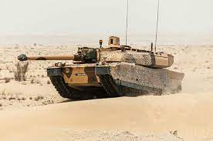
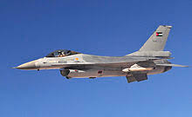
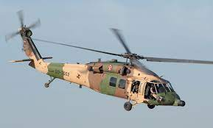
المجال العسكري
في عهد جلالة الملك عبدالله الثاني بن الحسين تم تطوير الجيش العربي تسليحاً وتدريباً وتنظيماً مما جعله في أعلى مراتب الجيوش في العالم وقد ساهم الجيش العربي ولعب دوراً بارزاً في الأحداث الدولية ومنها مشاركته في عمليات حفظ السلام ومشاركته في التحالف الدولي في الحرب على الإرهاب وأيضاً إنشاء المصانع العسكرية.

Slide 6
المواقع الإلكترونية المستخدمة
https://mawdoo3.com/%D8%A3%D9%87%D9%85_%D8%A3%D8%B9%D9%85%D8%A7%D9%84_%D8%A7%D9%84%D9%85%D9%84%D9%83_%D8%B9%D8%A8%D8%AF_%D8%A7%D9%84%D9%84%D9%87
https://www.kingabdullah.jo/
https://www.addustour.com/articles/799549-%D8%A7%D9%84%D8%B5%D8%AD%D8%A9-%D8%AA%D8%B4%D9%87%D8%AF-%D9%86%D9%87%D8%B6%D8%A9-%D8%B4%D8%A7%D9%85%D9%84%D8%A9-%D9%81%D9%8A-%D8%B9%D9%87%D8%AF-%D8%B9%D8%A8%D8%AF%D8%A7%D9%84%D9%84%D9%87-%D8%A7%D9%84%D8%AB%D8%A7%D9%86%D9%8A-%D8%A7%D9%84%D8%A7%D8%B1%D8%AF%D9%86-%D9%81%D9%8A-%D9%85%D9%82%D8%AF%D9%85%D8%A9-%D8%AF%D9%88%D9%84-%D8%A7%D9%84%D9%85%D9%86%D8%B7%D9%82%D8%A9-%D9%81%D9%8A-%D9%85%D8%AC%D8%A7%D9%84-%D8%A7%D9%84%D8%B1%D8%B9%D8%A7%D9%8A%D8%A9-%D8%A7%D9%84%D8%B5%D8%AD%D9%8A%D8%A9#:~:text=%D8%B4%D9%87%D8%AF%20%D8%A7%D9%84%D8%A3%D8%B1%D8%AF%D9%86%20%D9%81%D9%8A%20%D8%B8%D9%84%20%D8%AC%D9%84%D8%A7%D9%84%D8%A9,%D9%83%D8%A8%D9%8A%D8%B1%D8%A9%20%D9%81%D9%8A%20%D8%B4%D8%AA%D9%89%20%D8%A7%D9%84%D9%85%D8%AC%D8%A7%D9%84%D8%A7%D8%AA%20%D8%A7%D9%84%D8%B7%D8%A8%D9%8A%D8%A9.&text=%DB%81%20%D8%AA%D9%85%20%D8%A5%D9%86%D8%B4%D8%A7%D8%A1%20%D8%A7%D9%84%D9%85%D8%AE%D8%AA%D8%A8%D8%B1%20%D8%A7%D9%84%D9%85%D8%B1%D9%83%D8%B2%D9%8A,%D8%A7%D9%84%D8%A3%D9%85%D9%8A%D8%B1%D8%A9%20%D9%85%D9%86%D9%89%20%D9%84%D9%84%D8%AA%D9%85%D8%B1%D9%8A%D8%B6%20%D8%B9%D8%A7%D9%85%201962%20.

